Slide 1

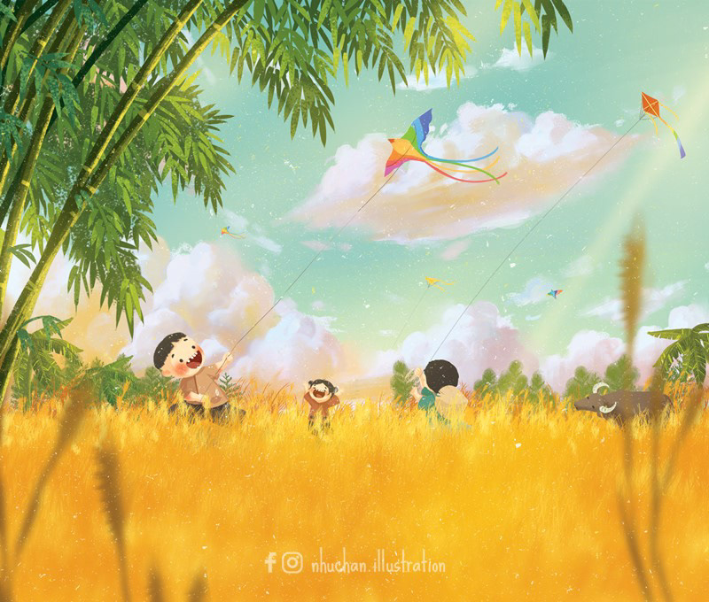




KÍNH CHÀO QUÝ THẦY CÔ GIÁO CÙNG CÁC EM HỌC SINH
LỚP: 7A
Giáo viên:…………..

Slide 2
KHỞI ĐỘNG

Slide 3



“Hãy nói theo cách của bạn”.

Slide 4

Bạn nghĩ gì về bức ảnh này?
Harry Potter

Slide 5
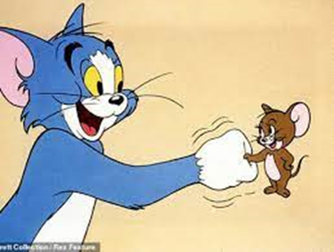
Bạn nghĩ gì về bức ảnh này?
Tôm và cherry

Slide 6

Bạn nghĩ gì về bức ảnh này?
bé Xuân Mai

Slide 7
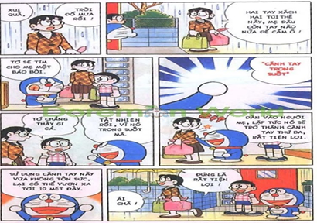
Bạn nghĩ gì về bức ảnh này?
truyện tranh

Slide 8
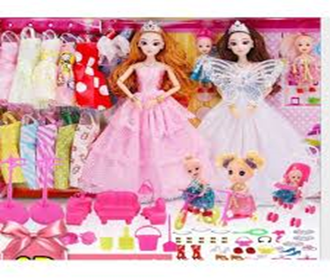
Bạn nghĩ gì về bức ảnh này?
búp bê

Slide 9
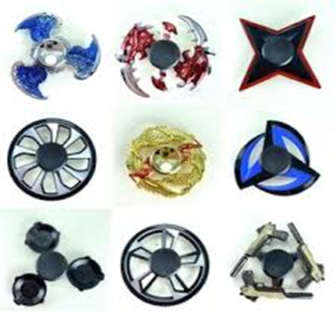
Bạn nghĩ gì về bức ảnh này?
con quay spinner

Slide 10

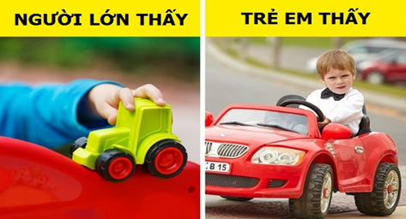
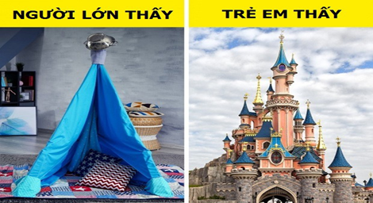

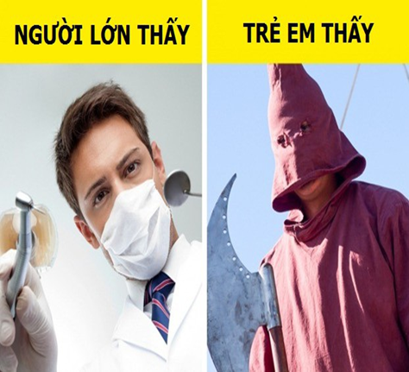
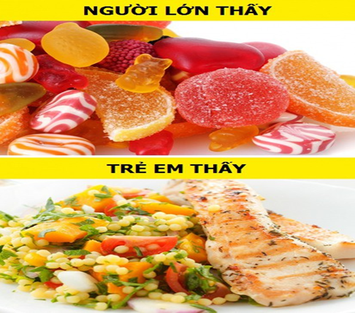
GÓC SUY NGẪM

Slide 11
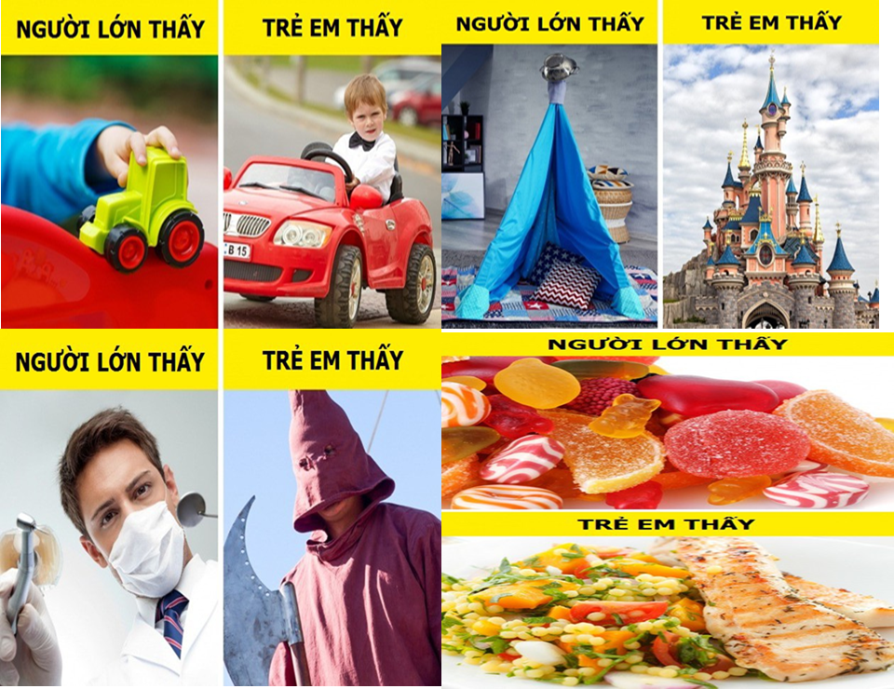
GÓC SUY NGẪM
Nhận xét về cách nhìn của trẻ em so với người lớn? Tại sao lại có sự khác biệt như vậy?

Slide 12

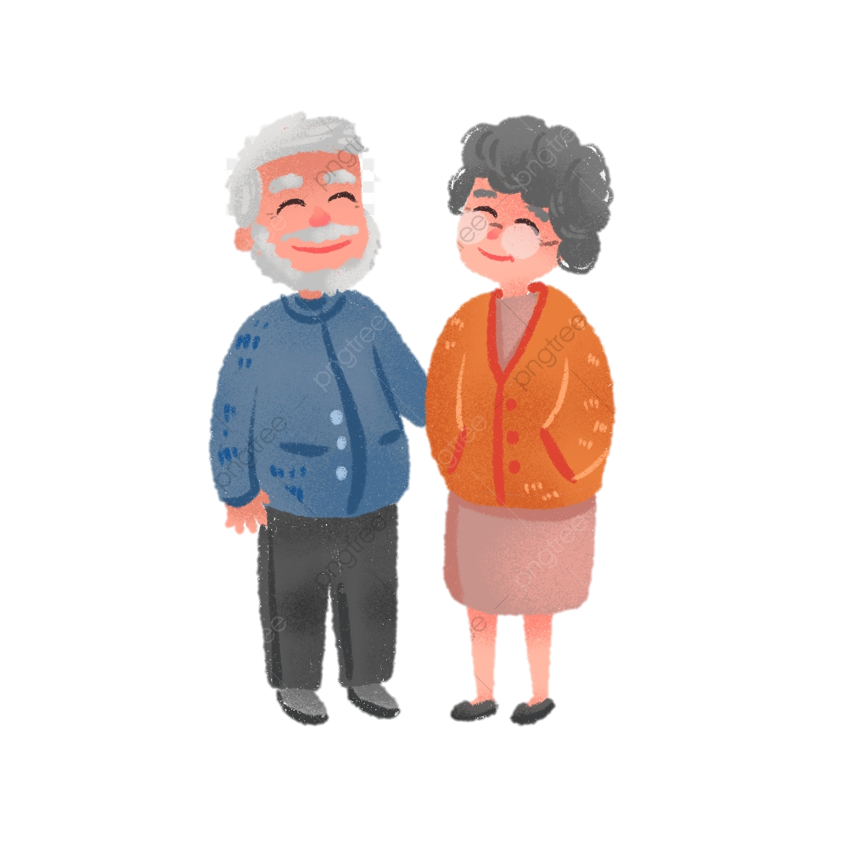
GÓC SUY NGẪM
Trẻ em có cái nhìn lạc quan, thơ ngây, hồn nhiên.
Người lớn thực tế hơn

Slide 13
Tiết: 1
TRI THỨC NGỮ VĂN
BẦU TRỜI TUỔI THƠ
Giáo viên: ……………..

Slide 14
HÌNH THÀNH KIẾN THỨC

Slide 15


I. Giới thiệu bài học

Slide 16
Phần giới thiệu bài học muốn nói với chúng ta điều gì?

Slide 17

I. Giới thiệu bài học
Chủ đề bài học
Bầu tời tuổi thơ
Thể loại chính
Văn bản truyện

Slide 18

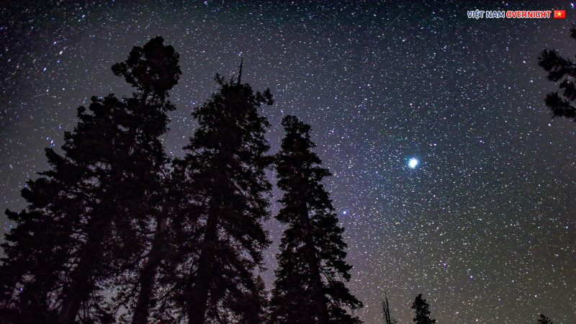
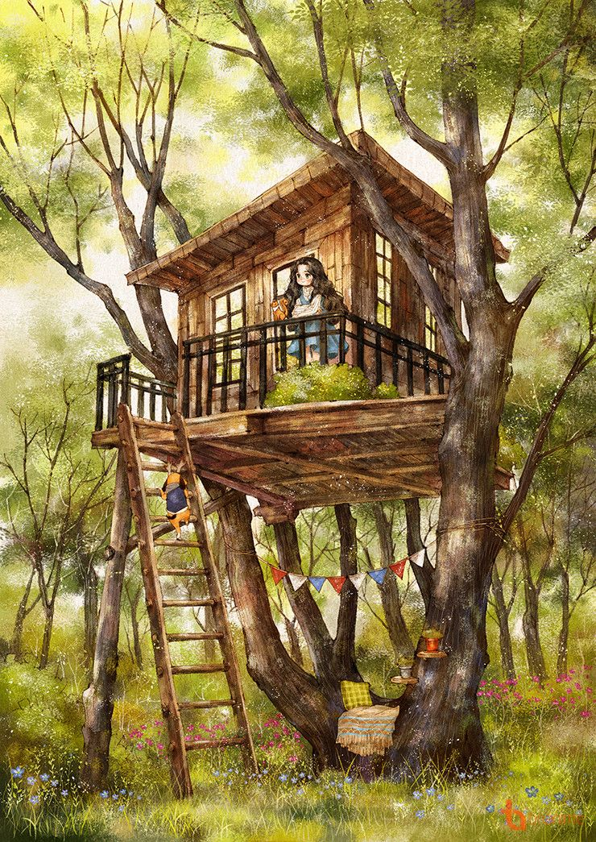

Các văn bản
Ngàn sao làm việc – Võ Quảng
Ngôi nhà trên cây
- Kurugoyanagi

Slide 19
II. Khám phá Tri thức ngữ văn

Slide 20
II. Khám phá Tri thức ngữ văn
Đề tài
Tính cách nhân vật
Chi tiết

Slide 21
Thế nào là đề tài, chi tiết? Tính cách nhân vật là gì?

Slide 22



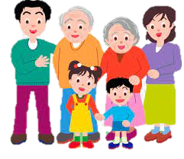
1. Đề tài
Phạm vi đời sống được phản ánh, thể hiện trực tiếp trong các tác phẩm văn học.
Cách xác định:
dựa vào phạm vi hiện thực được miêu tả
đề tài chiến tranh
đề tài lịch sử
đề tài gia đình

Slide 23
1. Đề tài
Phạm vi đời sống được phản ánh, thể hiện trực tiếp trong các tác phẩm văn học.
Cách xác định:
Dựa vào phạm vi hiện thực được miêu tả
Hoặc nhân vật được đặt ở vị trí trung tâm của tác phẩm

Slide 24
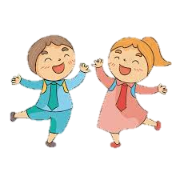


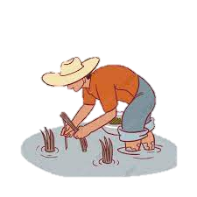
đề tài trẻ em
đề tài phụ nữ
đề tài người lính
đề tài người nông dân

Slide 25
1. Đề tài
Phạm vi đời sống được phản ánh, thể hiện trực tiếp trong các tác phẩm văn học.
Cách xác định:
Dựa vào phạm vi hiện thực được miêu tả
Hoặc nhân vật được đặt ở vị trí trung tâm của tác phẩm
Một tác phẩm có thể đề cập nhiều đề tài, trong đó có một đề tài chính.

Slide 26


2. Chi tiết
yếu tố nhỏ nhất tạo nên thế giới hình tượng
Có tầm quan trọng đặc biệt trong việc đem lại sự sinh động, lôi cuốn cho tác phẩm văn học.
Sự kiện
Thiên nhiên
Con người

Slide 27
3. Tính cánh nhân vật
đặc điểm riêng tương đối ổn định của nhân vật
được bộc lộ qua mọi hành động, cách ứng xử, cảm xúc, suy nghĩ.
được thể hiện qua mối quan hệ, qua lời kể và suy nghĩ của nhân vật khác.

Slide 28
LUYỆN TẬP

Slide 29


RUNG CHUÔNG VÀNG
NĂM HỌC: 2022 - 2023

Slide 30
Câu 1: Trong các tác phẩm sau, tác phẩm nào viết về đề tài thiếu nhi?
Chuyện cổ tích về loài người
A
B
Cô Tô
Hang Én
C
10
9
8
7
6
5
4
3
2
1
Gió lạnh đầu mùa
HẾT GIỜ
D
BẮT ĐẦU

Slide 31
Câu 2: Đề tài trong tác phẩm là
Vấn đề đặt ra trong tác phẩm
A
B
Vấn đề chính trong tác phẩm
là phạm vi đời sống được phản ánh, thể hiện trực tiếp trong các tác phẩm
C
10
9
8
7
6
5
4
3
2
1
Cả 3 đáp án A,B,C
HẾT GIỜ
D
BẮT ĐẦU

Slide 32
Câu 3: Để xác định đề tài, có thể dựa vào:
Phạm vi hiện thực được miêu tả
A
B
Nhân vật được đặt ở vị trí trung tâm của tác phẩm
Dựa theo dung lượng của tác phẩm
C
10
9
8
7
6
5
4
3
2
1
Cả A và B
HẾT GIỜ
D
BẮT ĐẦU

Slide 33
Câu 4: Đề tài chính của văn bản Cô bé bán diêm là
Đề tài người nông dân
A
B
Đề tài chiến tranh
Đề tài trẻ em
C
10
9
8
7
6
5
4
3
2
1
Đề tài văn học nước ngoài
HẾT GIỜ
D
BẮT ĐẦU

Slide 34
Câu 5: Đề tài thuộc về phương diện nào của tác phẩm?
Nghệ thuật
A
B
Nội dung
Tư tưởng
C
10
9
8
7
6
5
4
3
2
1
HẾT GIỜ
Hình thức
D
BẮT ĐẦU

Slide 35
Câu 6: Chọn đáp án sai
Chi tiết là yếu tố nhỏ nhất tạo nên thế giới hình tượng
A
Chi tiết tiêu biểu là chi tiết giữ vai trò trung tâm, có tác dụng làm nổi bật đặc điểm của đối tượng được nói tới
B
Chi tiết có thể có hoặc không trong các tác phẩm văn xuôi
C
10
9
8
7
6
5
4
3
2
1
Cả A, B, C.
HẾT GIỜ
D
BẮT ĐẦU

Slide 36
Câu 7: Đáp án nào đúng khi nói về tính cách nhân vật:
Tính cách nhân vật thường được thể hiện qua hình dáng, cử chỉ, hành động, lời nói, cảm xúc
A
B
Tính cách của nhân vật cũng chính là tính cách của tác giả
Tính cách nhân vật cũng được miêu tả qua các mối quan hệ, qua lời kể và suy nghĩ của người khác
C
10
9
8
7
6
5
4
3
2
1
HẾT GIỜ
D
Cả A và C đúng
BẮT ĐẦU

Slide 37
Câu 8: Thể loại chính của bài 1 là
Ca dao
A
Truyện
B
Văn xuôi
C
10
9
8
7
6
5
4
3
2
1
HẾT GIỜ
Tất cả đều sai.
D
BẮT ĐẦU

Slide 38
Câu 9: Văn bản thuộc chủ đề là
Đồng dao mùa xuân
A
Ngàn sao làm việc
B
Tiếng gà trưa
C
10
9
8
7
6
5
4
3
2
1
HẾT GIỜ
Vừa nhắm mắt mở cửa sổ
D
BẮT ĐẦU

Slide 39
Câu 10: Văn bản “Ngàn sao làm việc” thuộc thể loại
Truyện
A
Thơ
B
Dân ca
C
10
9
8
7
6
5
4
3
2
1
HẾT GIỜ
Văn xuôi
D
BẮT ĐẦU

Slide 40
VẬN DỤNG

Slide 41
Em hãy làm thẻ thông tin ghi lại các từ khóa liên quan đến nội dung tiết học

Slide 42

Đề tài
là phạm vi đời sống được phản ánh, thể hiện trực tiếp trong các tác phẩm văn học.

Slide 43

Chi tiết
là yếu tố nhỏ nhất tạo nên thế giới hình tượng

Slide 44

Tính cách nhân vật
là đặc điểm riêng tương đối ổn định của nhân vật, được bộc lộ qua mọi hành động, cách ứng xử, cảm xúc, suy nghĩ.

Slide 45
HƯỚNG DẪN TỰ HỌC
Bài cũ: Học lại các kiến thức cơ bản
Bài mới: Bầy chim chìa vôi
Đọc kĩ văn bản
- Hoàn thành phiếu học tập

Slide 46
TẠM BIỆT QUÝ THẦY CÔ GIÁO CÙNG CÁC EM HỌC SINH
Giáo viên:…………..

